Slide 1
中国联通U-Cloud项目 接口服务配套改造
U-Cloud项目组
2013年1月

Slide 2





U-Cloud项目建设内容
平台：开发框架、技术服务、DaaS服务、管理平台、SOA服务总线
应用：资源、电子运维、资产、业务活动、预算（暂停）
应用工作台
资源管理
电子运维
资产管理
业务活动
预算管理
应用
应用框架为应用开发提供本地接口封装，并提供开发指南等规范指导和约束厂商开发工作；
SOA服务总线提供业务服务接入规范、ODI/异步数据消息分发开发指南，和模拟器；
技术服务以通用的、标准的方式向业务服务和应用系统提供支撑，包括日志、消息、缓存、4A等；
数据库即服务（DaaS）将底层的分布式数据库进行封装，作为独立服务的形式提供；
PaaS管理平台提供了对应用、服务、中间件、数据库的统一管理能力；
在本期， PaaS管理平台也提供IaaS的资源管理功能。
1
1
界面框架 （template, resource, wrappers, callbacks…）
服务和数据框架 （service proxy, service register…）
PaaS
2
套装软件
SOA服务总线
2
3
平台
业务服务
第三方业务
系统接口
数据库即服务
4
PaaS管理平台
5
3
技术服务
4
集成
数据库
中间件
5
计算/存储资源池
IaaS
资源
6
数据中心网络
6

Slide 3
中兴ESB组支持人员
请仔细阅读本次培训中提到的各种说明及指南文件，按照本次培训所讲的方法进行开发及测试，对于文档中已经写清楚内容中兴ESB组将不再做详细解释。欢迎对文档中未描述清楚内容提出修改意见，中兴ESB组将根据相关意见对说明文档及指南进行修订。
ESB业务服务由接口需求细化得到，需求(目的、合理性等)相关问题请咨询核心设计组（资源：刘淦139-1133-0503、电子运维：李德超186-0255-4488）。
姓名 | 手机 | 支持内容
林勇 | 186-2050-7731 | 业务层面支持：服务规范文档及总体规范使用支持，服务规范问题沟通及支持
李朝刚 | 186-1685-9519
柳娜 | 151-0165-1325
彭大勇 | 186-0058-6037 | 技术层面支持：服务开发技术、开发方法、技术架构、部署方法等
李蜀毅 | 186-8870-8443
陈力 | 139-2376-6034 | 测试层面支持：服务测试规范要求沟通、测试反馈、测试问题沟通等
中兴ESB组统一支持邮箱：ucloud_support@126.com

Slide 4
目录
1
本期配套改造ESB业务服务
2
集团省分集成互联方案介绍
3
项目计划及接口改造时间要求
4
ESB业务服务开发总体流程
5
ESB业务服务规范使用说明
6
ESB服务开发测试及反馈要求

Slide 5
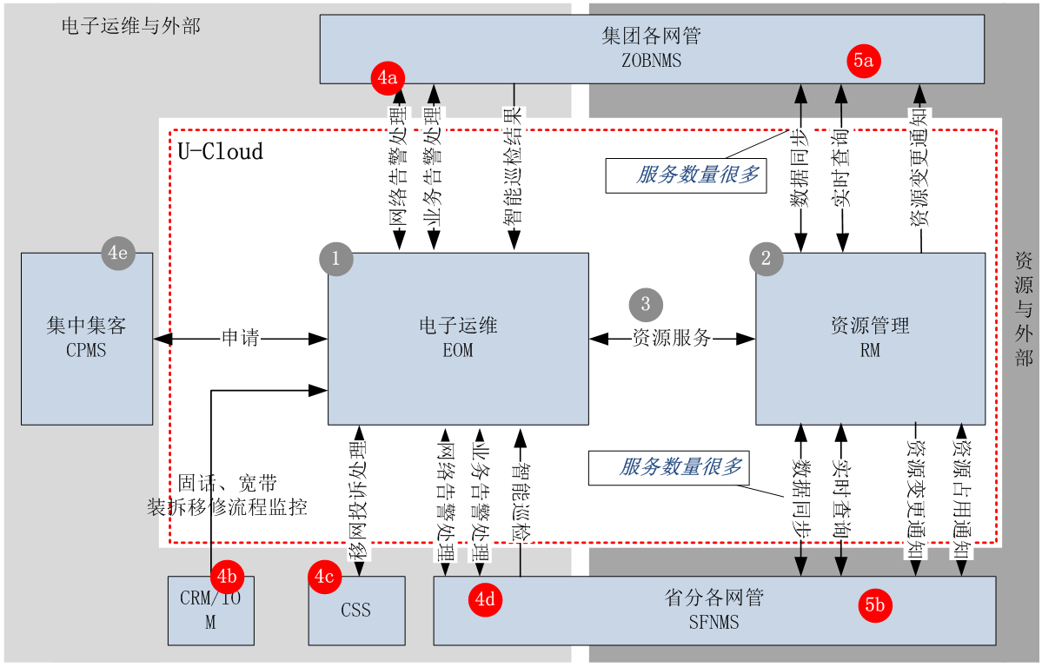
本期ESB配套改造接口
本期项目主要包括电子运维及资源管理相关接口，其中集团与省分需配合进行接口改造的是下图中4a~4d，5a、5b部分接口。

Slide 6
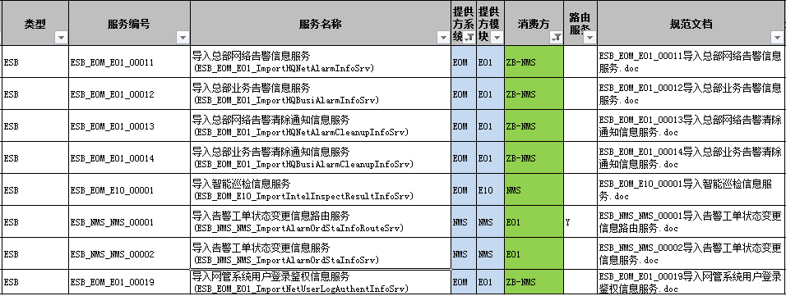
电子运维-集团各网管相关服务
电子运维相关，集团各网管相关的服务共8个，其中EOM提供6个服务，由各网管调用，实现网络告警、业务告警的导入及清除通知，手工派单的登录鉴权以及智能巡检结果导入，各网管系统均需提供一个服务供EOM使用，用于告警单状态的变更通知，网管提供的服务配套一个路由服务由ESB封装实现。

Slide 7
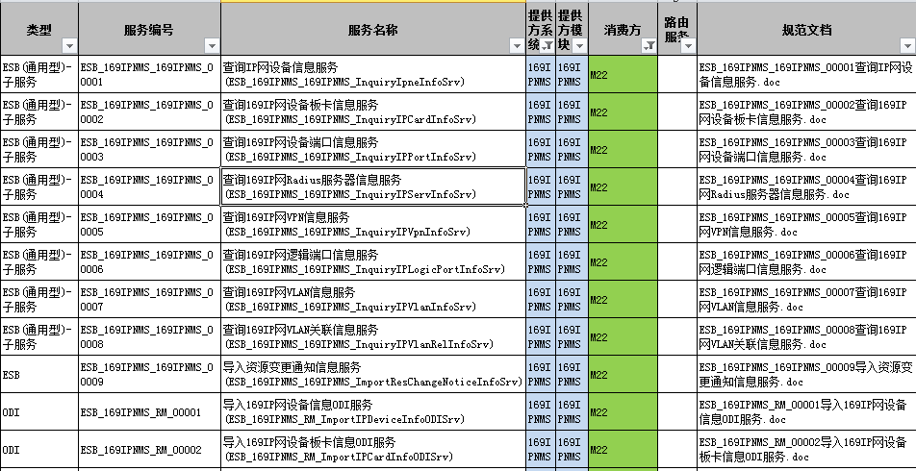
资源-集团各网管相关服务
资源相关服务，分为3类服务，其一是集团网管与资源间资源实体的批量同步服务(ODI)，其二是集团网管与资源间的资源实体实时查询服务(通用型服务及子服务)，其三是集团网管与资源间的变更通知服务(Webservice)。因资源实体种类较多，服务数量较大，集团各网管系统相关的服务共有265个(ODI：94，通用型服务：11，子服务：142，资源变更通知等：18)。集团传输网管与资源间通过文件实现资源实体的批量同步。

Slide 8
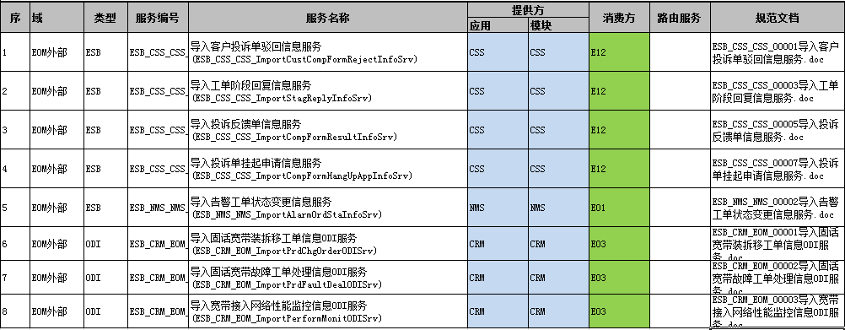
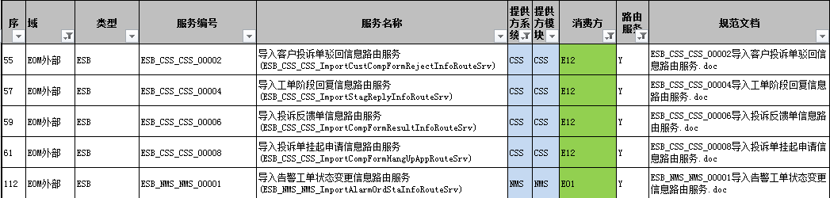
电子运维-省分提供服务
电子运维相关，省分需提供8个服务，其中CSS提供4个，各网管提供1个，CRM3个，CRM相关的3个服务为数据集成，其它5个为实时集成的消息服务。
省分提供的WebService服务，均配套路由服务，路由服务由ESB提供。

Slide 9
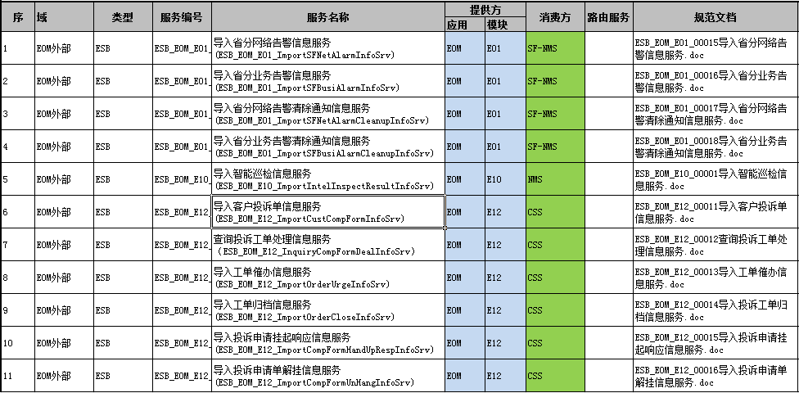
电子运维-省分消费
电子运维相关，省分需消费11个服务，均为Webservice服务，其中省分专业网管及客户网管各消费电子运维两个告警派单的服务，各网管需要调用电子运维智能巡检结果导入服务，客服系统需要调用电子运维6个服务。

Slide 10
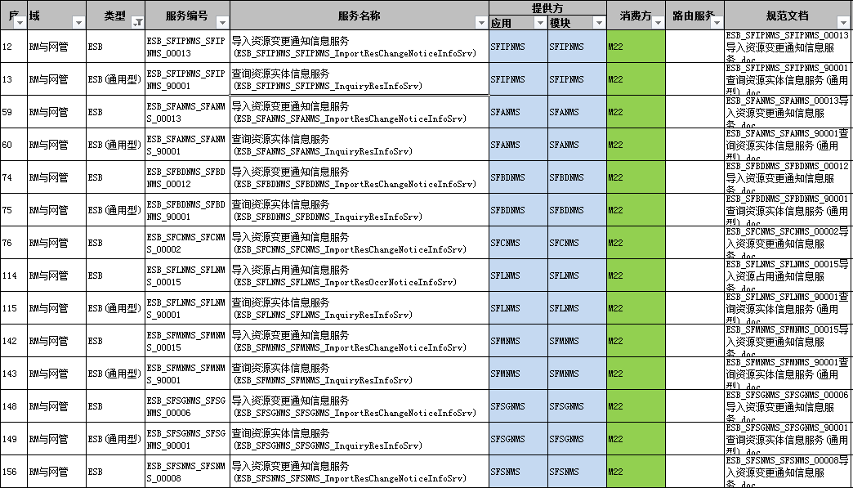
资源管理-省分提供
资源相关，省分提供服务分为3类，其一是集团网管与资源间资源实体的批量同步服务(ODI)，其二是集团网管与资源间的资源实体实时查询服务(通用型服务及子服务)，其三是集团网管与资源间的变更通知服务(Webservice)。因资源实体种类较多，服务数量较多，共有221个服务（ODI：95，通用型服务：10，子服务：95，资源变更通知等：11），其中通用型服务及Webservice服务各需配套一个路由服务（共21个, 由ESB实现 ）。

Slide 11
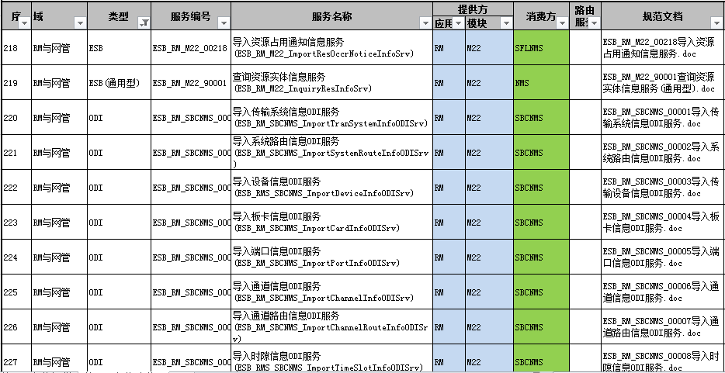
资源管理-省分消费
资源相关，省分提供服务分为3类，其一是集团网管与资源间资源实体的批量同步服务(ODI)，其二是集团网管与资源间的资源实体实时查询服务(通用型服务及子服务)，其三是集团网管与资源间的变更通知服务(Webservice)。因资源实体种类较多，服务数量较多，共有434个服务（ODI：216，通用型服务：1，子服务：216，资源占用通知：1）。
Notes:
需要排查：ODI服务只有216个，子服务有217个

Slide 12
目录
1
本期配套改造ESB业务服务
2
集团省分集成互联方案介绍
3
项目计划及接口改造时间要求
4
ESB业务服务开发总体流程
5
ESB业务服务规范使用说明
6
ESB服务开发测试及反馈要求

Slide 13
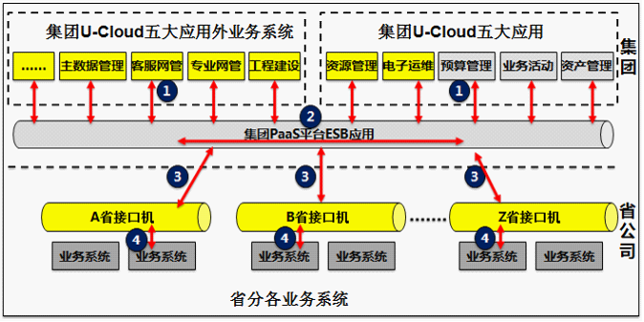
U-Cloud项目互联集成架构
交互方式：集团应用直接通过ESB交互，集团与省间通过ESB及省分接口机交互
网络策略：集团应用间开放各应用到ESB策略，集团与省开放ESB与省接口机策略
服务规范：ESB业务服务规范及开发文件由ESB统一定义并下发

Slide 14
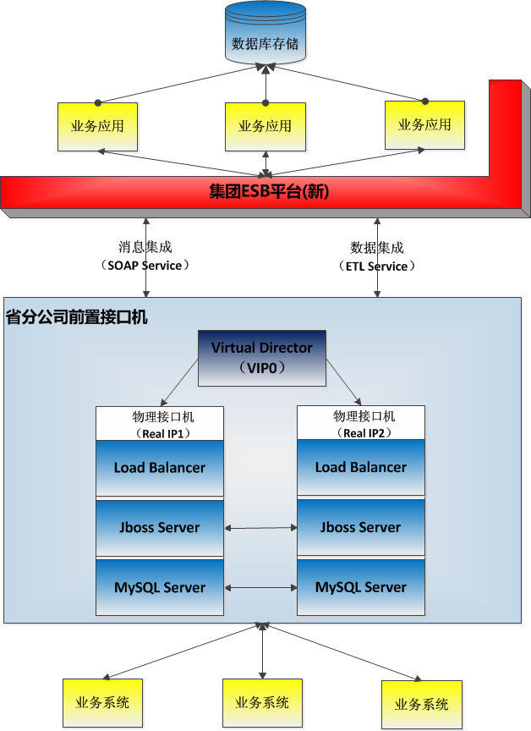
U-Cloud互联技术概述
U-Cloud互联主要通过以下两种技术：
消息集成：以SOAP服务的方式进行集成。数据结构化，并直接封装在SOAP报文中进行传输。其特点为：交互协议简单、实时性强、数据量小、数据解析高效快速
数据集成：以ODI服务或ETL服务的方式集成。数据结构化，业务数据由源端数据库抽取并加载至目标端数据库。其特点为：数据量大、实时性要求不高、交互协议较复杂、数据解析高效可靠

Slide 15
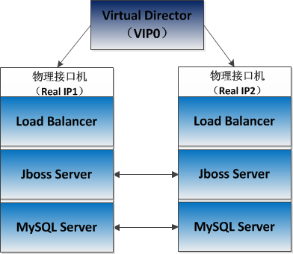
U-Cloud省接口机部署示意图及软硬件要求
省分接口机环境要求提供2台物理机器，进行双主集群，单台刀片服务器或机架式服务器的硬件配置要求如下：
CPU：4个CPU单个8内核
内存：128G及以上，单条内存不小于16G
存储：600G*8硬盘配置，转速10000RPM以上SAS硬盘
网卡：两块双口独立千兆网卡，网络断口最少四个千M以太网接口
操作系统：Red Hat Enterprise Linux 5 AS 版本RHEL 5.8 x64

Slide 16
集团与省基于消息集成的互联方案
服务应用接口机，为集团与省之间的交互提供访问代理，原则上不存储消息服务相关的业务数据
省分按照规范要求开发服务，并把需要发布的服务部署到接口机上，集团调用接口机上部署的服务
集团发布的服务由集团在接口机上部署代理程序，省分系统直接在接口机上消费集团发布的服务
总体原则
省公司发布服务方案：
a.直接部署服务到接口机，当服务消费方调用时，可以通过接口机直接访问省业务系统数据库
b.服务部署在省分系统应用服务器上，在接口机上生成代理服务，当服务消费方调用时，先通过ESB调用接口机上代理服务，再由代理服务调用应用侧服务
集团发布服务方案：
由集团统一提供服务地址，省公司在接口机上生成代理服务并部署在接口机上，省业务系统直接消费部署在省接口机上的代理服务
方案描述

Slide 17
集团与省基于数据集成的互联方案
省分公司接口机，为集团与省之间的数据交互提供MySQL接口表，通过ODI服务或ETL工具定时同步数据，从而实现数据的上传与下达
总体原则
省公司向集团同步数据：
省分需要向集团同步数据时，把需要上传的数据写入到省接口表中， ODI服务或ETL工具周期性同步该数据到集团，实现省公司数据向集团的同步
集团向省同步数据：
通过ODI服务或ETL工具，周期性同步集团的数据到省公司接口机MySQL数据库的接口表中，省分业务系统在省接口机的数据库中获取集团下发至本省的相关数据
方案描述

Slide 18
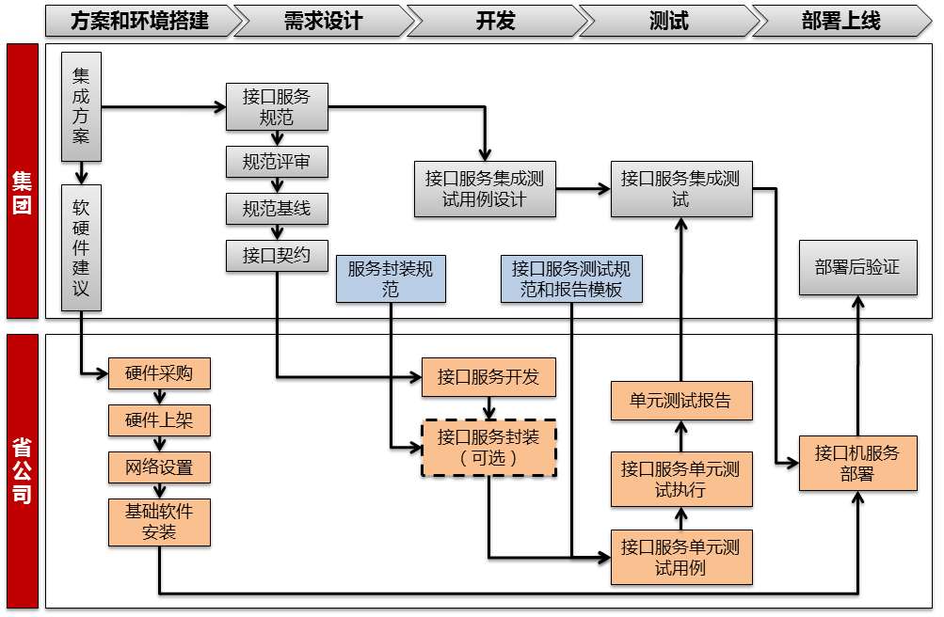
集团与省分工流程

Slide 19
目录
1
本期配套改造ESB业务服务
2
集团省分集成互联方案介绍
3
项目计划及接口改造时间要求
4
ESB业务服务开发总体流程
5
ESB业务服务规范使用说明
6
ESB服务开发测试及反馈要求

Slide 20
电子运维实施总体计划
2月22日电子运维
第二批模块开发结束
3月29日电子运维第二批模块集成测试结束
4月16日电子运维第二批模块验收测试结束
3月29日电子运维
第一批模块UAT结束
第一批模块上线
1月15日电子运维
开发开始
3月15日电子运维
第一批模块验收测试结束
4月30日电子运维
第二批模块UAT结束
第二批模块上线
2月8日电子运维
第一批模块开发结束
2月17日电子运维
接口改造结束
3月1日电子运维第一批
模块集成测试结束
1月 | 2月 | 3月 | 4月 | 5月
任务名称 |  | 工期 | 开始时间 | 完成时间
电子运维模块开发和单元测试 | 第一批在线开发模块 | 18 个工作日 | 2013年1月15日 | 2013年2月8日
 | 第二批在线开发模块 | 25 个工作日 | 2013年1月15日 | 2013年2月22日
电子运维应用集成测试 | 第一批应用模块集成测试执行 | 20 个工作日 | 2013年2月16日 | 2013年3月13日
 | 第二批应用模块集成测试执行 | 33 个工作日 | 2013年2月25日 | 2013年4月10日
电子运维应用验收测试 | 第一批应用模块验收测试 | 12 个工作日 | 2013年3月4日 | 2013年3月19日
 | 第二批应用模块验收测试 | 14 个工作日 | 2013年4月1日 | 2013年4月18日
电子运维应用UAT测试 | 第一批应用模块UAT测试 | 10 个工作日 | 2013年3月18日 | 2013年3月29日
 | 第二批应用模块UAT测试 | 12 个工作日 | 2013年4月15日 | 2013年4月30日
集团、省分配套项目实施 | 集团、省分接口改造开发 | 22 个工作日 | 2013年1月14日 | 2013年2月17日
 | U-Cloud与外部系统接口测试 | 28 个工作日 | 2013年2月18日 | 2013年3月29日
电子运维应用上线实施 | 历史工单数据迁移方案制定 | 10 个工作日 | 2013年1月18日 | 2013年1月31日
 | 省分需求差异化分析 | 40 个工作日 | 2013年1月21日 | 2013年3月20日
 | 用户培训 | 6 个工作日 | 2013年3月25日 | 2013年3月31日

Slide 21
资源应用实施总体计划
1月15日资源
开始开发
3月29日资源集成测试结束
4月15日资源验收测试结束
5月31日资源
生产系统上线
3月6日资源接口
改造开发结束
3月31日资源
生产系统部署
4月25日资源
UAT测试结束
5月15日资源
数据清查结束
1月 | 2月 | 3月 | 4月 | 5月
任务名称 | 工期 | 开始时间 | 完成时间
资源模块开发和单元测试 | 26 个工作日 | 2013年1月15日 | 2013年2月22日
资源应用模块与平台联调 | 14 个工作日 | 2013年2月4日 | 2013年2月26日
资源应用集成测试执行 | 23 个工作日 | 2013年2月27日 | 2013年3月29日
资源应用验收测试执行 | 21 个工作日 | 2013年3月15日 | 2013年4月12日
资源应用UAT测试执行 | 9 个工作日 | 2013年4月15日 | 2013年4月25日
集团、省分配套项目实施 | 57 个工作日 | 2013年1月4日 | 2013年3月26日
集团、省分接口改造开发 | 30 个工作日 | 2013年1月21日 | 2013年3月6日
U-Cloud与外部系统接口测试 | 44 个工作日 | 2013年1月21日 | 2013年3月26日
资源&资产数据清查 | 69 个工作日 | 2013年2月4日 | 2013年5月15日
资源应用上线实施 | 105 个工作日 | 2013年1月4日 | 2013年5月31日
省分需求差异化分析和配置 | 87 个工作日 | 2013年1月21日 | 2013年5月24日
用户培训 | 10 个工作日 | 2013年4月2日 | 2013年4月15日
数据导入 | 10 个工作日 | 2013年5月20日 | 2013年5月31日

Slide 22
配套改造关键时间点
 | 接口改造开发完成 | 准入测试完成 | 与集团应用联测完成
电子运维相关 | 2月17日 | 2月20日 | 第一批：3月8日 第二批：3月26日
资源应用相关 | 3月6日 | 3月8日 | 3月14日
其中：
“接口改造开发”指完成接口开发及服务封装、自测，又包括：
提供方完成接口改造开发并自测通过；
中兴ESB组完成服务开发及自测；
消费方通过ESB业务服务与提供方联调测试通过；
“准入测试”是中兴ESB组针对厂商提交的改造服务进行测试，如果问题较多则打回厂商；
“与集团应用联测”是指在准入测试通过后与电子运维、资源进行基于业务场景的全流程测试。

Slide 23
目录
1
本期配套改造ESB业务服务
2
集团省分集成互联方案介绍
3
项目计划及接口改造时间要求
4
ESB业务服务开发总体流程
5
ESB业务服务规范使用说明
6
ESB服务开发测试及反馈要求

Slide 24
ESB服务开发总体流程
服务清单
省分互联方案
规范总体说明
追踪关系
开始
理解U-Cloud互联总体方案
了解各种类型ESB服务特点
接口需求
确定需提供/消费服务总体情况
服务端开发及(省分)接口机代理服务生成
实现指南
WSDL/XSD
学习开发指南
提供
特定
服务
Webservice信息
获取WSDL
提供？
Web-
service
客户端代码开发及自测
学习消费指南
消费
消费指南
类型？
接口机建表、代码开发自测
建表脚本
学习开发指南
源端
获取建表脚本
源or
目标？
ODI
反馈模板
接口建表，代码开发自测
学习消费指南
目标端
数据库信息
测试相关文档
反馈服务相关信息
ESB服务封装及配置
(省分)待消费服务接口机代理生成
服务测试
结束

Slide 25
ESB服务开发总体流程说明
序 | 流程步骤 | 说明
1 | 理解U-Cloud互联方案 | 学习互联方案文档，了解U-Cloud、U-Cloud与集团外部系统、U-Cloud与省分系统间互联方案。
2 | 了解各种类型服务特点 | 了解ESB业务服务共分几种类型，学习业务服务规范说明总体文档，掌握类型ESB业务服务的特点。
3 | 整理需提供/消费服务范围 | 厂商根据所负责模块/系统，查阅服务清单，了解需要提供或消费的服务列表。通过查阅服务追踪关系，了解业务服务与接口需求的关联关系并从接口需求中了解更多业务信息。
4 | 学习开发指南/消费指南 | 学习服务开发指南、服务消费指南，了解提供服务、消费服务具体开发步骤及方法。
5 | 获取WSDL文件/建表脚本 | 对于要提供/消费的Webservice服务，需获取WSDL文件；对于ODI服务，源端及目标端均需获取建表脚本。
6 | 代码开发及自测 | 对于Webservice服务，开发服务端/客户端；对于ODI服务，建表并开发准备数据/处理数据的代码；
7 | (省分)接口机代理服务生成 | 省分要提供的服务，如果服务端部署在省分系统侧，需要在接口上生成代理服务并部署。
8 | 反馈服务信息 | WebService服务，反馈服务地址（省分反馈接口机代理服务或实际Web服务），ODI服务则数据库信息。
9 | 服务封装及测试 | ESB根据收集到的信息进行服务封装及配置，自测通过后将服务地址提供给消费方进行联调测试

Slide 26
提供Webservice服务流程说明
序 | 步骤 | 说明 | 关联文档 | 责任方
0 | 开发准备 | 了解总体互联方案及各种服务特点 | 《中国联通U-Cloud集团系统互连集成方案》、《中国联通U-Cloud与省分系统互连集成方案》、《中国联通U-Cloud ESB服务规范总体说明》 | ESB
1 | 确定待提供服务范围 | 确定各模块提供的服务清单 | 服务清单.xlsx、追踪关系.xlsx、接口需求文档 | ESB/核心设计组
2 | 学习服务开发指南 | 掌握服务服务端开发方法，推荐使用CXFV2.2.7 | 《中国联通U-Cloud PaaS平台-业务服务实现指南》 | ESB
3 | 获取服务规范、WSDL及XSD | 获取服务对应的规范文档、WSDL及XSDL文件 | 服务规范文档、WSDL文件及XSD文件 | ESB
4 | 服务端代码开发 | 根据实现指南进行开发 |  | 厂商
5 | 服务端代码自测 | 对服务进行单元测试，推荐使用SoapUI | 测试用例、测试脚本、测试执行记录、测试报告 | 厂商
6 | (省分)接口机代理服务生成及部署 | 使用ESB提供的代理生产器生成代理服务并部署在接口机 | 《中国联通U-Cloud项目省分公司接口机环境搭建手册》，代理服务生成器使用指南部分 | 厂商
7 | 服务接入申请 | 反馈基于接口机的代理服务地址 | 《中国联通_UCloud_T_XX模块ESB接入服务信息反馈表模版》 | 厂商
8 | 服务封装及联通性测试 | 进行服务封装及联通性测试 |  | ESB

Slide 27
消费Webservice服务流程说明
序 | 步骤 | 说明 | 关联文档 | 责任方
0 | 开发准备 | 了解总体互联方案及各种服务特点 | 《中国联通U-Cloud集团系统互连集成方案》、《中国联通U-Cloud与省分系统互连集成方案》、《中国联通U-CLOUD ESB服务规范总体说明》 | ESB
1 | 确定待消费服务范围 | 确定厂商需消费的服务清单 | 服务清单.xlsx、追踪关系.xlsx、接口需求文档 | ESB/核心设计组
2 | 服务消费方法 | 掌握服务客户端开发方法，推荐使用CXFV2.2.7 | 《中国联通U-Cloud PaaS平台-业务服务消费指南_V1.0.pdf》 | ESB
3 | 模拟器使用学习 | 学习模拟器使用方法 | 服务模拟器使用指南 | 厂商
4 | 获取服务规范、WSDL及XSD | 获取服务对应的规范文档、WSDL及XSDL文件 | 服务规范文档、WSDL文件及XSD文件 | ESB
5 | 客户端代码开发 | 根据消费指南进行开发 |  | 厂商
6 | 客户端自测 | 使用模拟器进行自测并测试通过，若提供方服务已提供，可不使用模拟器 | 测试用例、测试脚本、测试执行记录、测试报告 | 厂商
7 | 服务联测 | 基于ESB提供的ESB服务测试，省分需先在接口机上生成代理服务 | 测试用例、测试脚本、测试执行记录、测试报告 | 厂商/ESB

Slide 28
ODI服务开发流程说明
序 | 步骤 | 说明 | 关联文档 | 责任方
0 | 开发准备 | 了解总体互联方案及各种服务特点 | 《中国联通U-Cloud集团系统互连集成方案》、《中国联通U-Cloud与省分系统互连集成方案》、《中国联通U-CLOUD ESB服务规范总体说明》 | ESB
1 | 理清需提供ODI服务范围 | 确定作为数据源端以及数据目标端的ODI服务清单 | 服务清单.xlsx、追踪关系.xlsx、接口需求文档 | ESB/核心设计组
2 | 学习ODI服务开发方法 | 了解作为数据源端及数据目标端待完成开发工作 | 《中国联通U-Cloud PaaS平台-业务服务实现指南》 《中国联通U-Cloud PaaS平台-业务服务消费指南》 | ESB
3 | 获取服务规范、建表脚本 | 获取服务对应的规范文档及建表脚本文件 | 服务规范文档、建表脚本 | ESB
4 | 建表并反馈 | 创建接口表并反馈数据库信息。省分需将接口表创建在接口机上。 | 《中国联通_UCloud_T_XX模块ESB接入服务信息反馈表模版》 | 厂商
6 | 代码开发自测 | 进行代码开发并测试 | 测试用例、测试脚本、测试执行记录、测试报告 | 厂商
7 | ODI服务封装测试 | ESB进行ODI服务封装及测试 |  | ESB/厂商

Slide 29
目录
1
本期配套改造ESB业务服务
2
集团省分集成互联方案介绍
3
项目计划及接口改造时间要求
4
ESB业务服务开发总体流程
5
ESB业务服务规范使用说明
6
ESB服务开发测试及反馈要求

Slide 30
ESB业务服务相关文档清单
大类 | 小类 | 说明
总体说明及指南 | 集成互联方案 | 两份PDF文档，分别为《中国联通U-Cloud集团系统互连集成方案V0.5.pdf》及《中国联通U-Cloud与省分系统互连集成方案V1.5.pdf》
 | ESB业务服务总体说明 | 一份PDM文档《中国联通U-Cloud ESB服务规范总体说明_v1.0.pdf》
 | 服务开发指南 | 两份PDF文档，分别为《中国联通U-Cloud PaaS平台-业务服务实现指南_V1.0.pdf》及《中国联通U-Cloud PaaS平台-业务服务消费指南_V1.0.pdf》
 | 业务服务模拟器使用指南 | 指南文件及jar包，《中国联通U-Cloud PaaS平台-业务服务模拟器使用指南_V1.0》及《soa-simulator.1.1.jar》
 | 省分接口机环境搭建及代理服务生成器使用指南 | 指南文件及部署包，《中国联通U-Cloud项目省分公司接口机环境搭建手册 》及《中国联通U-Cloud项目省分公司接口机环境搭建.zip》，压缩包中包括相关手册及安装包。
接口需求 | 资源应用接口需求文档包 | 文档包《资源系统相关接口需求文档_V1.5_20130103.rar》，其中包括资源与省网管系统及总部网管系统的多份文档
 | 电子运维接口需求文档包 | 文档包《电子运维相关接口需求文档_V1.3_20121227.rar》，其中包括电子运维与省分系统、集团(除资源及集中集客系统)的接口需求文档
服务规范 | 服务清单 | 共5份文档，均为Excel文件，包括总体清单及按电子运维、资源以及集团、省分拆分的4份清单
 | 服务追踪关系 | 共5份文档，均为Excel文件，包括总体追踪关系及按电子运维、资源以及集团、省分拆分的4份追踪关系
 | 服务规范文档 | 文档包，按服务提供方/数据源端划分为多个目录，每个服务一个文档，共包括1108个Word文档
开发文件 | Webservice | 文档包，每个Webservice对应一个子目录，子目录名称与服务英文名称一致，共266个Webservice服务
 | ODI | 文档包，每个ODI服务对应一个文件，文件名称与服务编号一致，共338个文件

Slide 31
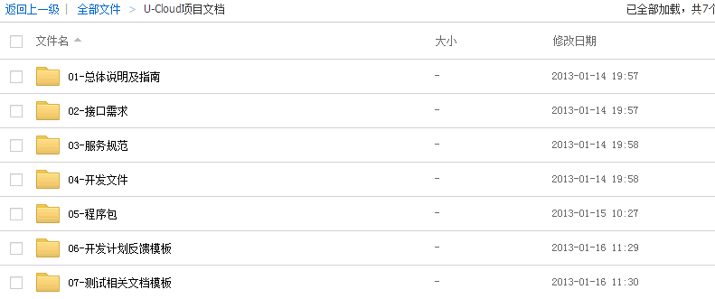
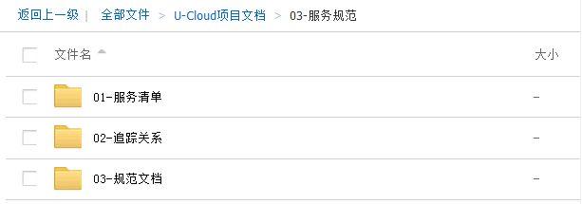
文档下载地址
链接:http://pan.baidu.com/share/link?shareid=188480&uk=37014246 密码:2587

Slide 32
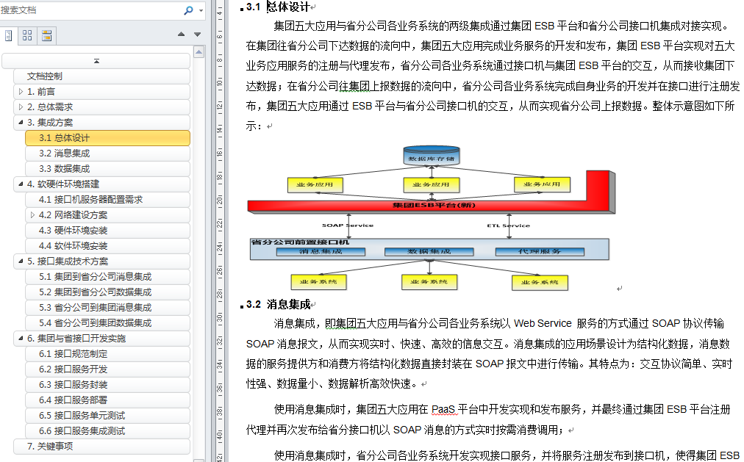
集成互联方案
阅读《中国联通U-Cloud与集团系统互连集成方案V0.5 》及《中国联通U-Cloud与省分系统互连集成方案V1.5》，在互联方案中详细说明了总体需求、集成方案、软硬件环境、技术方案、开发实施过程等内容。

Slide 33
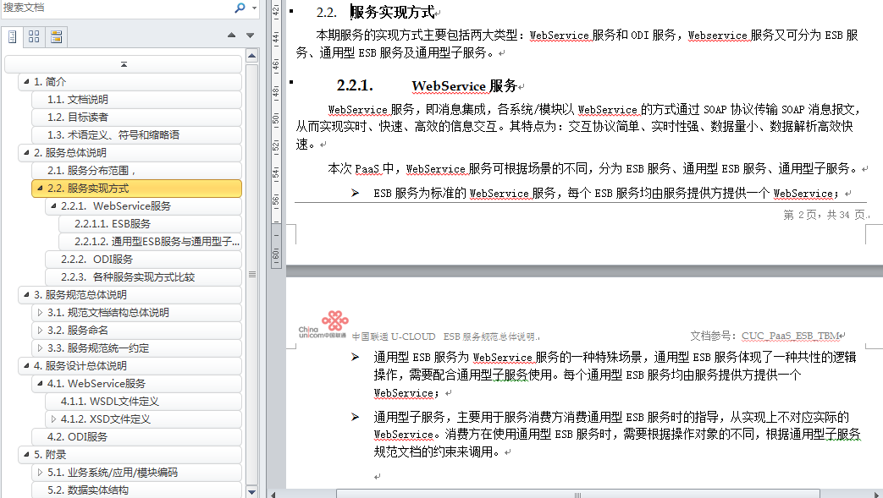
ESB服务总体说明
阅读《中国联通U-CLOUD ESB服务规范总体说明_v1.0》，其中详细说明了ESB业务服务的实现方式及各种方式的特点，详细说明了服务规范文档的组成部分及服务规范文档与服务契约间的继承关系并进行了举例。

Slide 34
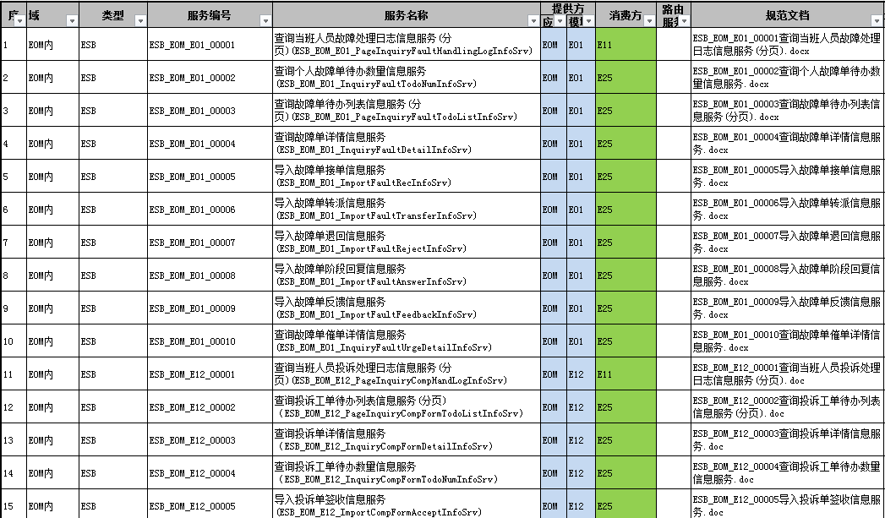
ESB业务服务清单
阅读《服务清单-总体》、《服务清单-电子运维-集团》、《服务清单-资源管理-集团》、《服务清单-电子运维-省分》、《服务清单-资源管理-省分》，基于清单可以通过提供方、消费方筛选出需提供/消费的服务。清单中记录了服务对应的规范文档名称，可根据文档名称搜索出具体的服务规范文档进行阅读。清单中各网管系统名称：统称为NMS，专业网管系统在NMS前加专业代称，如传输为T，交换为S，前缀为SB同时代表集团及省分，ZB仅代表集团，SF仅代表省分。

Slide 35
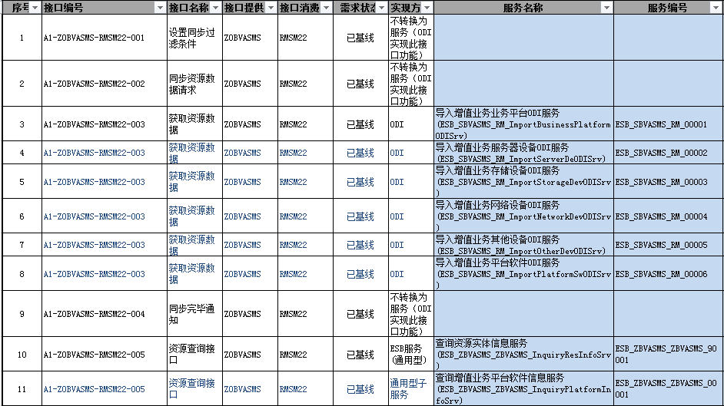
服务与接口需求追踪关系
阅读《追踪关系-总体》、《追踪关系-电子运维-集团》、《追踪关系-资源管理-集团》、《追踪关系-电子运维-省分》、《追踪关系-资源管理-省分》，其中维护了服务与接口需求间有对应关系，通过追踪关系可以查到服务对应的具体接口需求，或通过接口需求找到服务规范，方便掌握更多信息。

Slide 36
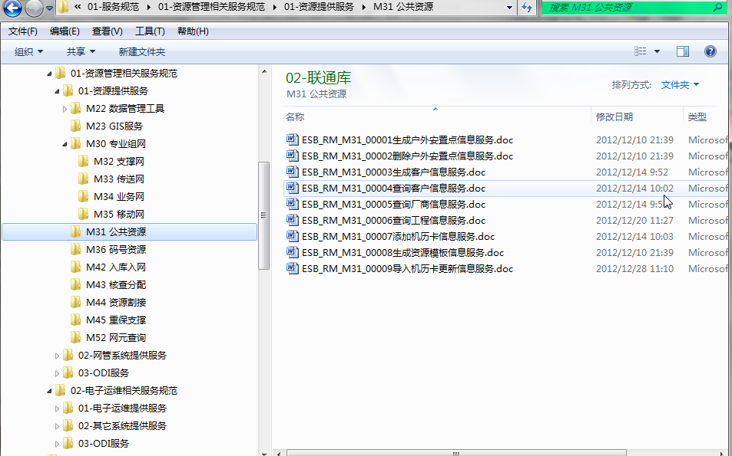
服务规范文档
在服务规范文档包中查找相关的文档，每个ESB业务服务对应一个规范文档，规范文档按服务的提供方组织成相应的目录。ESB业务服务规范文档较多，建议通过清单中的文档名称在目录中搜索特定的规范文档。

Slide 37
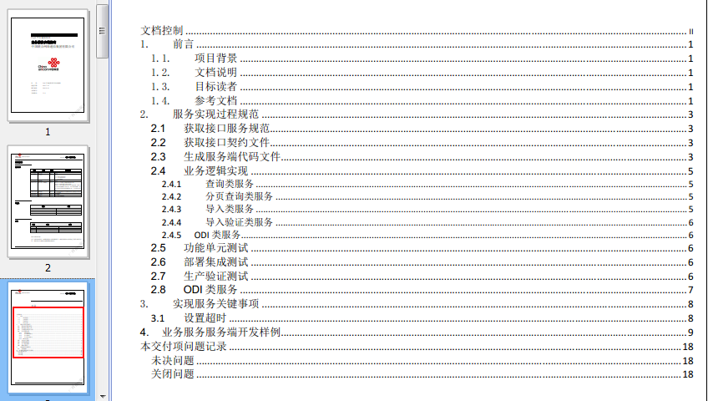
服务开发指南
提供/消费ESB业务服务，均需进行代码开发，应用集成组针对服务提供及服务消费各提供了一份开发指南，分别为《中国联通U-Cloud PaaS平台-业务服务实现指南_V1.0 》及《中国联通U-Cloud PaaS平台-业务服务消费指南_V1.0 》，其中详细讲述了服务实现/消费的流程及技术要点并有例子，建议在开发前阅读。

Slide 38
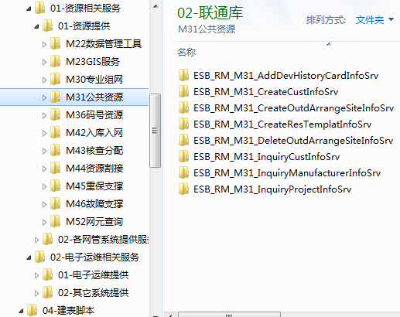
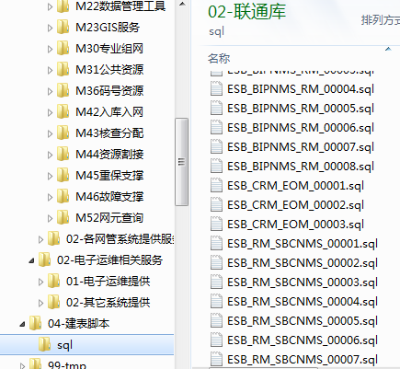
WSDL及建表脚本
每个Webservice对应一个WSDL文件及配套的XSD文件，每个ODI服务对应一个建表脚本，可通过清单中的服务英文名称、编号找到服务WSDL及建表脚本。WSDL/XSD文件及建表脚本统一由ESB设计，厂商需严格按照WSDL/XSD文件及建表脚本进行开发，若有问题需反馈到应用集成组，禁止私自修改。
WSDL及建表脚本较多，建议通过服务清单中英文名称、服务编码搜索得到。
WSDL文件：
建表脚本：

Slide 39
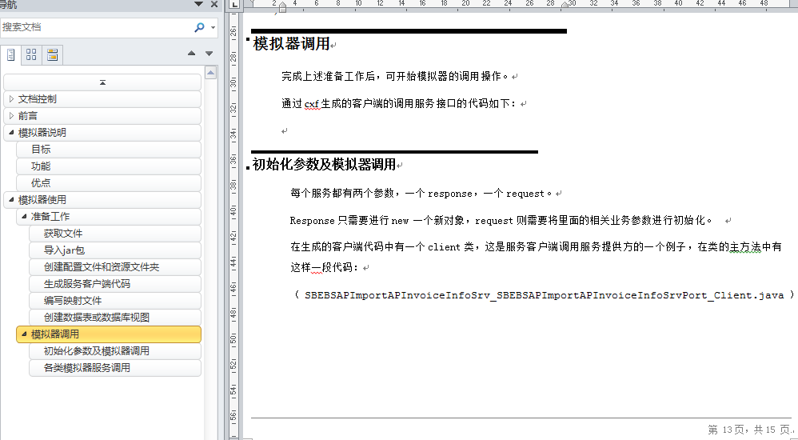
服务模拟器使用指南
阅读《中国联通U-Cloud PaaS平台-业务服务模拟器使用指南_V1》，学习业务服务模拟器的使用方法，在完成客户端开发后，使用业务服务模拟器进行客户端的自测。

Slide 40
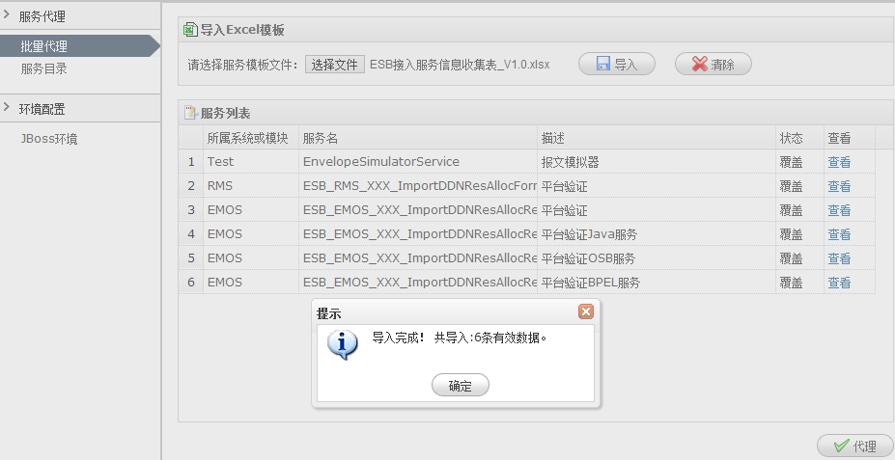
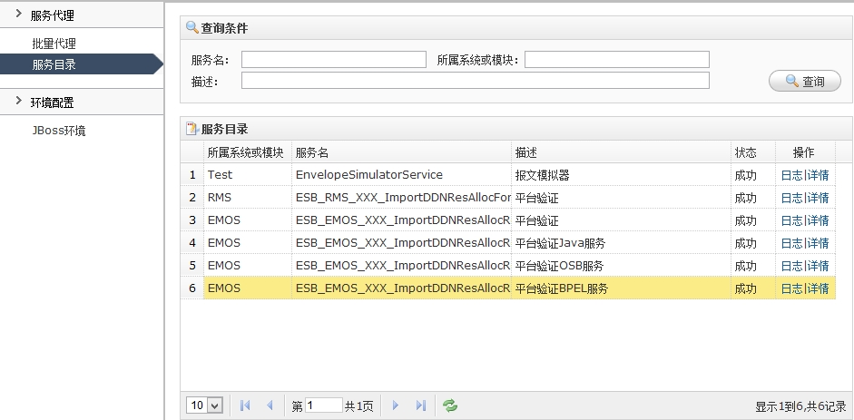
代理服务生产器-省分
如下图，代理服务生产器可以批量读取Webservice信息，自动生成代理服务并部署在接口机上。若需生成代理的Webservice较少，也可采用逐个生成的操作方式。
导入要生成代理的Webservice
生成代理服务并输出结果

Slide 41
目录
1
本期配套改造ESB业务服务
2
集团省分集成互联方案介绍
3
项目计划及接口改造时间要求
4
ESB业务服务开发总体流程
5
ESB业务服务规范使用说明
6
ESB服务开发测试及反馈要求

Slide 42
Webservice服务交互及测试
交互示意图：
集团
调用ESB服务
调用代理服务
调用Web服务
调用Web服务
应用1
ESB
(省分)接口机
应用2
调用Web服务
调用ESB服务
调用ESB服务
调用代理服务
提供服务
服务端代码开发完成
消费服务
客户端代码开发完成
本地自测
本地自测
省分接口机代理生成 反馈服务信息
改造完成
改造完成
(ESB)提供服务地址
(ESB)ESB服务封装
省分接口机代理生成
(ESB)测试
联调测试
准入测试为集成测试的一个环节
(ESB)集成测试
(ESB)集成测试

Slide 43
ODI服务交互及测试
交互示意图：
ESB(调度)
集团
提取数据
省分
处理数据
应用1
接口表
同步数据
省分接口机(接口表)
接口表
应用2
处理数据
同步数据
提取数据
数据源端
建表(省分：接口机)
数据目标端
建表(省分：接口机)
提取数据代码开发
处理数据代码开发
代码自测
代码自测
改造完成
数据库信息反馈
数据库信息反馈
(ESB)服务封装自测
目标端联调测试
(ESB)集成测试

Slide 44
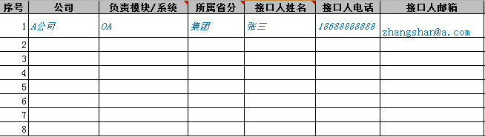
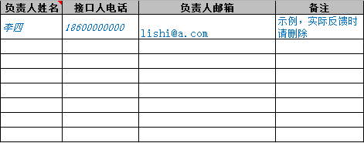
厂商信息反馈
厂商信息反馈时重点反馈厂商所负责的模块/系统及对应的接口人、负责人信息，接口人将作为所负责模块/系统的主要联系人。
对应模板《中国联通U-Cloud项目-配套改造开发计划收集模板(xx省).xlsx》

Slide 45
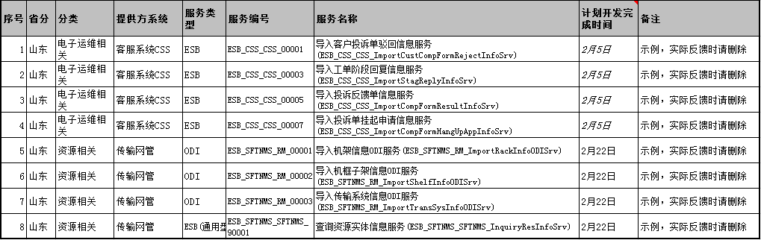
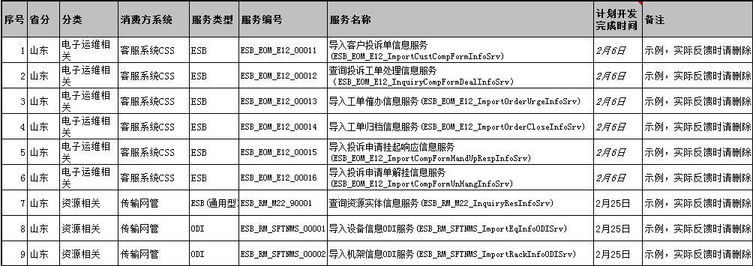
相关服务开发计划反馈
请各省系统厂商整理各自相关的待提供服务及待消费服务清单并安排开发计划，将开发计划反馈到中兴ESB组，中兴ESB组将根据反馈确认是否服务遗漏并根据计划安排ESB开发及测试计划。对应模板《中国联通U-Cloud项目-配套改造开发计划收集模板(xx省).xlsx》
提供服务及开发计划：
消费服务及开发计划：

Slide 46
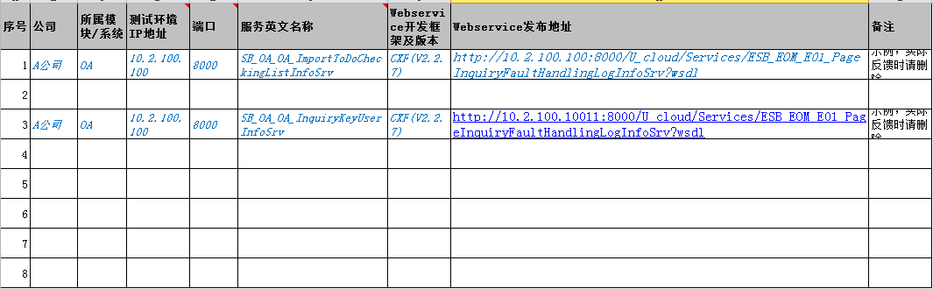
Webservice信息反馈
Webservice服务提供方在服务端开发完成并通过单元测试后，在接口机上生成代理服务，将生成好的W代理服务反馈给ESB，由ESB组进行服务的封装及联通性测试。
反馈Webservice信息时，需准确填写下表中的各项信息，特别是服务英文名称及Webservice发布地址。对应模板《中国联通_UCloud_T_XX模块ESB接入服务信息反馈表模版.xlsx》

Slide 47
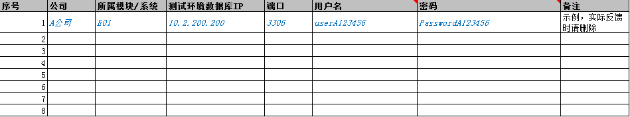
数据库信息反馈
若厂商所负责的模块/系统有相关的ODI服务(作为ODI服务的源端或目标端)时，需向ESB组反馈数据库信息。
反馈数据库信息时，需要反馈接口机上的数据库IP、端口、用户名、密码等信息，厂商需保证所反馈的用户对于所有ODI服务的接口表有增、删、改、查权限。对应模板《中国联通_UCloud_T_XX模块ESB接入服务信息反馈表模版.xlsx》

Slide 48
准入测试
准入测试目的：保证集成系统的可测性，为全面集成测试做准备
集成厂商根据模块厂商提交的功能点及服务清单进行测试，根据测试结果判断准入测试是否通过。通过则进行全面系统测试，不通过则打回厂商，由厂商修改后再进行准入测试。
若测试过程中出现严重问题导致测试无法进行，则准入测试不通过
编号 | 模块准入测试通过标准(需同时满足)
1 | 主体功能点测试通过率不少于95%(配套改造则只测试接口服务)
2 | 开发验证环境缺陷泄露率小于25% 缺陷泄露率=准入测试缺陷数/(开发验证环境缺陷数+准入测试缺陷)
3 | 准入测试严重等级缺陷占比小于20%（接口问题按严重等级计算） 严重等级缺陷占比=准入测试严重等级缺陷数/准入测试发现缺陷数

Slide 49
申请集成测试所需提交的文档清单
文档类型 | 模版
功能点清单 | 配套改造不需要
提供服务清单 | 《中国联通_UCloud_T_XX模块提供服务清单模版.xlsx》，可使用开发计划替代
消费服务清单 | 《中国联通_UCloud_T_XX模块消费服务清单模版.xlsx》，可使用开发计划替代
测试用例 | 《中国联通_UCloud_T_XX模块用例模版.xls》
ESB接入服务信息反馈表 | 《中国联通_UCloud_T_XX模块ESB接入服务信息反馈表模版.xlsx》
测试执行记录 | 同用例模版
模块性能测试脚本 | 厂商测试脚本打包
模块测试缺陷清单 | 《中国联通_UCloud_T_XX模块缺陷清单.xlsx》
模块性能测试报告 | 《中国联通U-Cloud_T_XX模块性能测试报告模版.doc》
模块测试报告 | 《中国联通U-Cloud_T_XX模块测试报告模版.doc》

Slide 50
谢谢!

